Slide 1

Tavolo di lavoro sull’Educazione Ambientale
SINTESI DEI LAVORI
Rapporteur: Serena Recagno
(Agenzia Regionale per la Protezione dell’Ambiente Ligure)

Slide 2

Da dove siamo partiti…
Quale educazione per prendersi cura del pianeta Terra?

Slide 3




2014. Un anno di anniversari…
20 anni di Sistema InFEA (Informazione Formazione ed Educazione Ambientale)
Chiusura della Decade UNESCO per l’Educazione allo Sviluppo Sostenibile (DESS)
Come siamo arrivati alla Conferenza Regionale del Sistema Educativo

Slide 4

Le tesi iniziali – Area dell’organizzazione
Adozione dell’ECO-POF e/o della carta della sostenibilità della scuola e del territorio
Individuazione di modalità organizzative interne che permettano migliori spazi di confronto
Stipula di patti di corresponsabilità scuola – territorio (EE.LL, famiglie, associazioni)
Introduzione di strumenti facilitanti e incentivanti
Promozione del ruolo di alcune figure chiave per il benessere scolastico e per la sostenibilità a scuola

Slide 5

Le tesi iniziali – Area dell’aggiornamento
Promuovere l’aggiornamento degli insegnanti sugli obiettivi, i contenuti, le metodologie dell’educazione ambientale e alla sostenibilità, per promuovere progetti trasversali e per l’inserimento dei principi della sostenibilità all’interno dell’insegnamento di tutte le discipline (elaborazione di un curriculum verticale in educazione ambientale e alla sostenibilità)

Slide 6

Le tesi iniziali – Area degli strumenti
Redazione di strumenti educativi specifici
Creazione di database e/o cataloghi online sulle risorse e le buone pratiche in atto

Slide 7
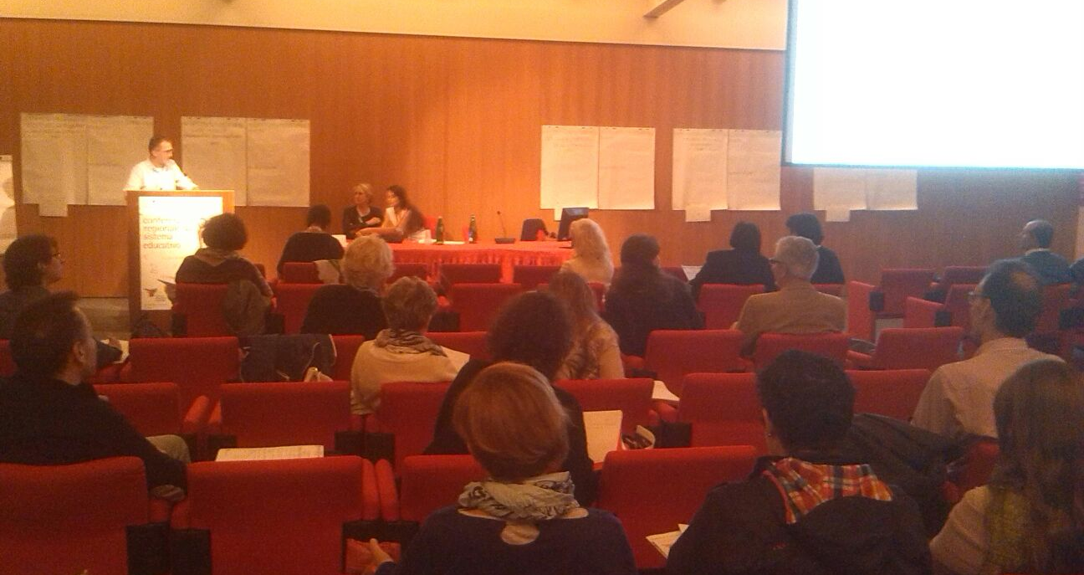
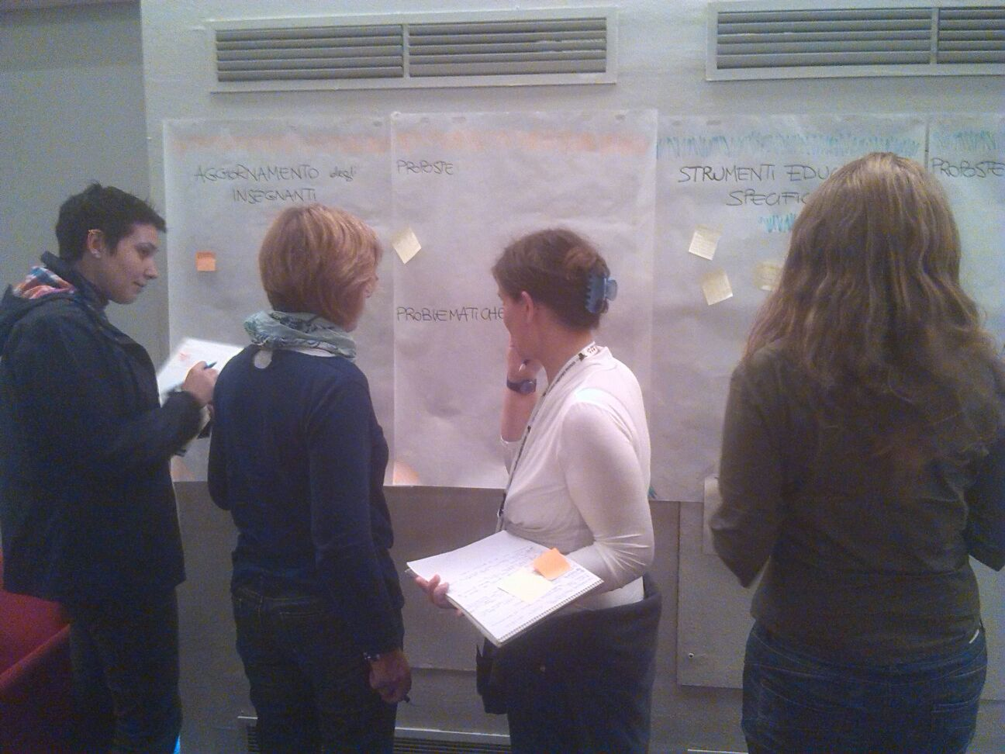
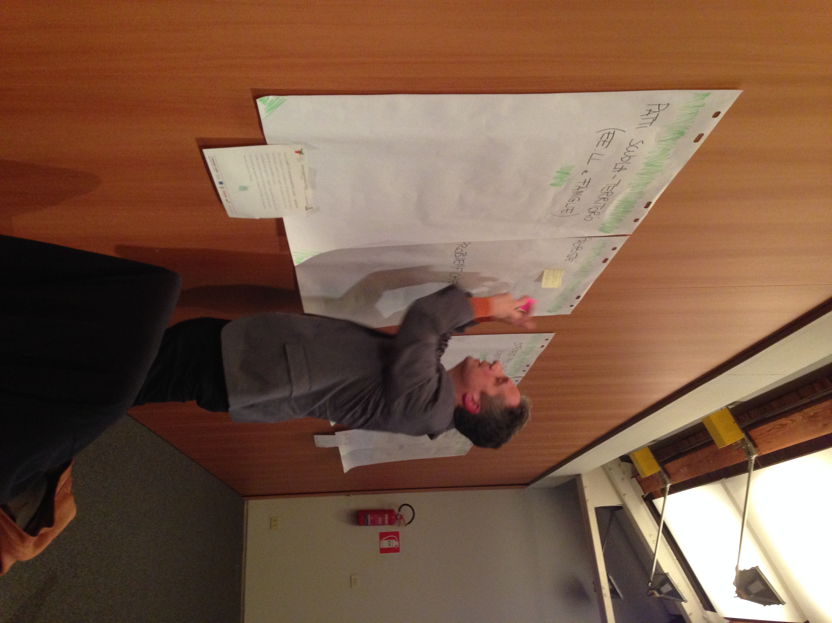
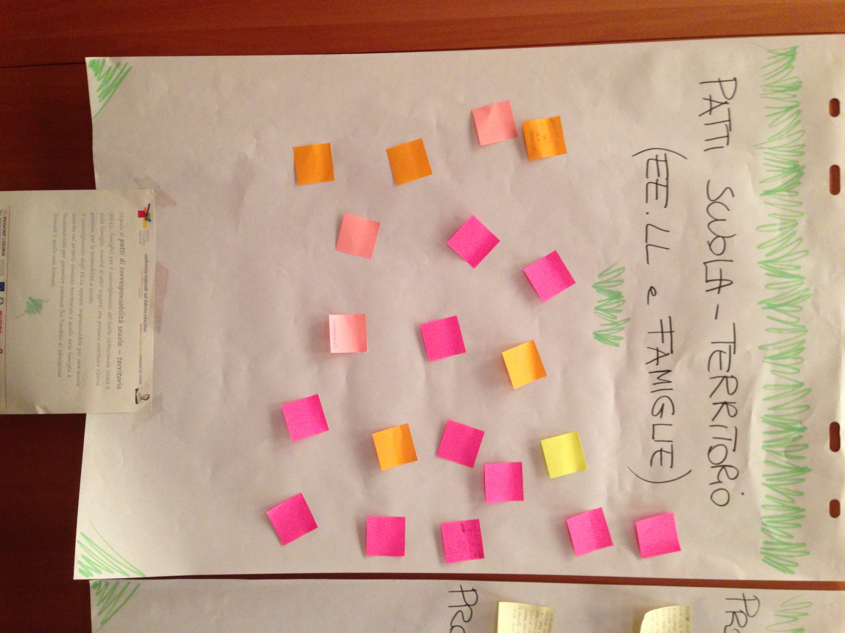
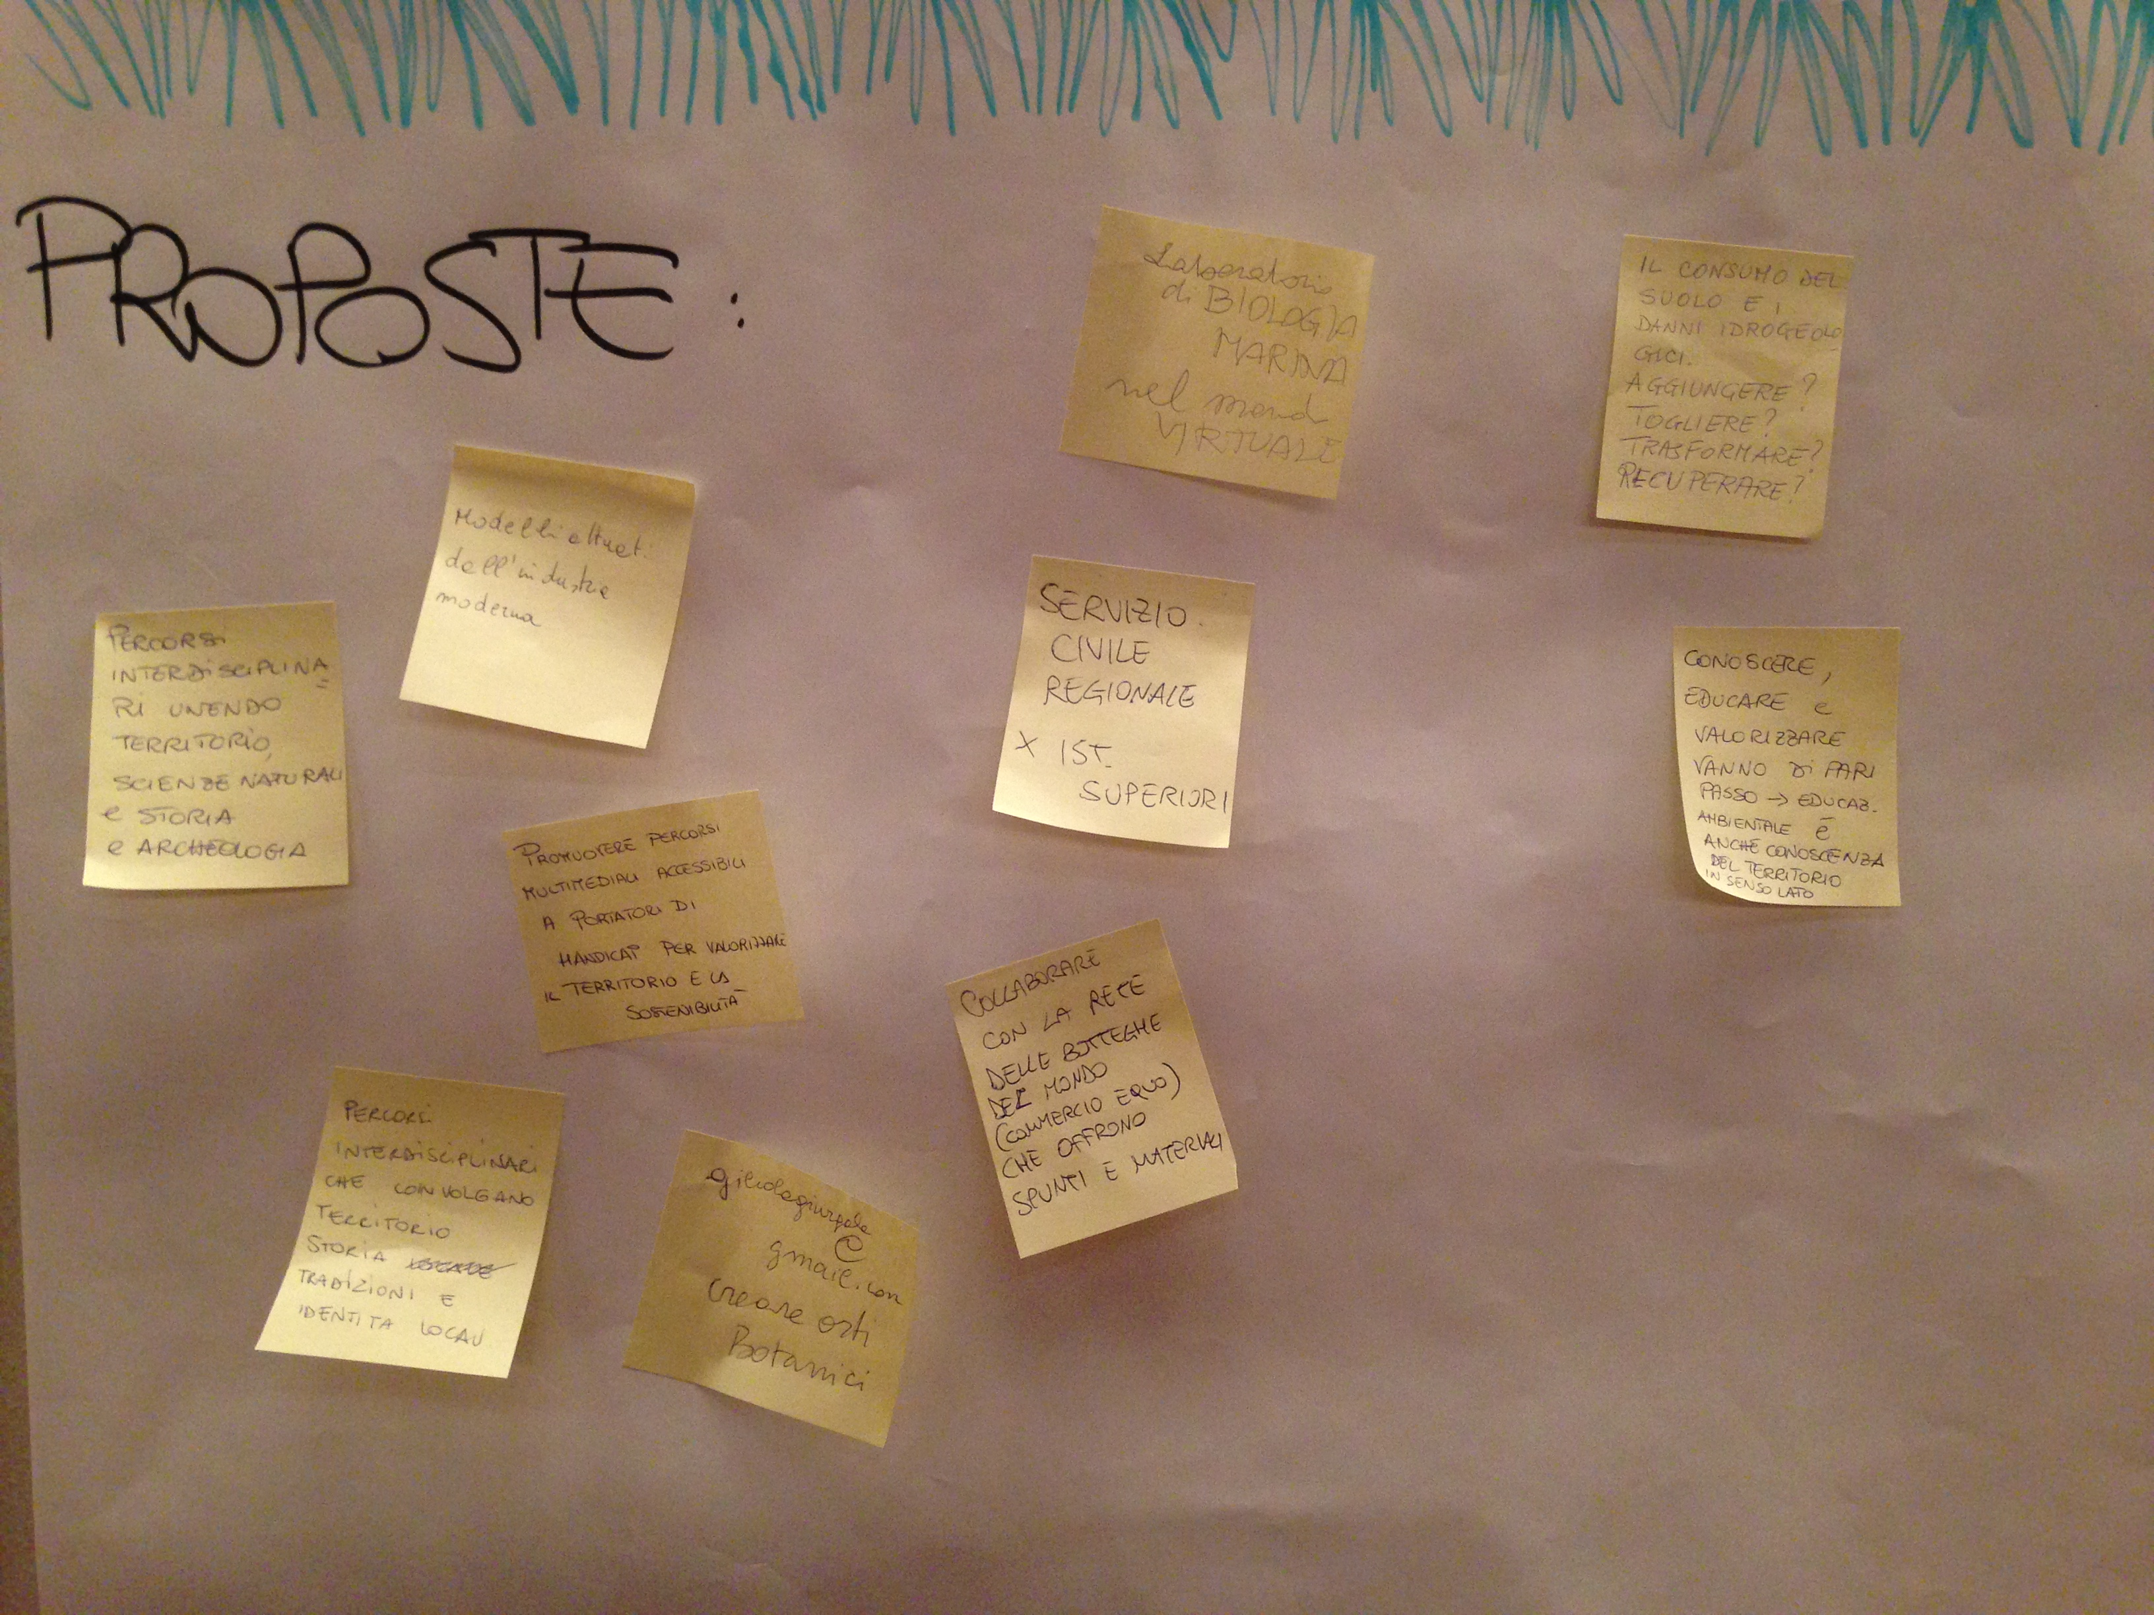
Il lavoro del tavolo
Condivisione delle tesi iniziali
Presentazione di buone pratiche in aree di lavoro significative
Acqua in brocca!
Ecolab in the summertime
Un TAMTAM per il clima
Mamma, io non rischio!
PEDIBUS
Raccolta delle indicazioni del gruppo
Il POF verde
Adotta un sentiero
Orti didattici
Rielaborazione finale

Slide 8
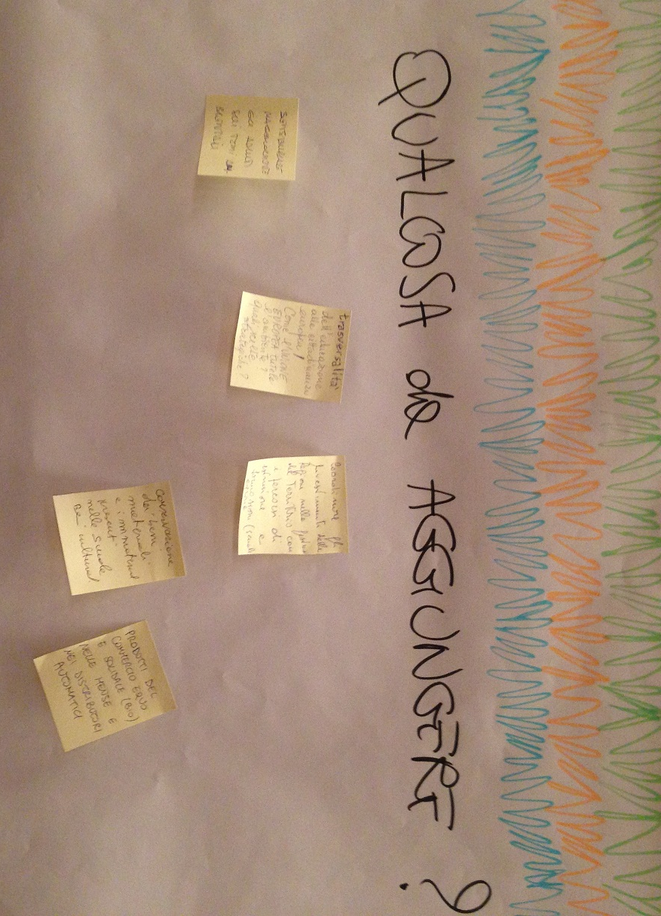
Cosa è emerso
Le azioni prioritarie si concentrano nell’area “organizzazione”
Reti scuola – territorio (EE.LL, famiglie, associazioni)
ECO – POF
Aggiornamento degli insegnanti
Strumenti per una migliore organizzazione interna
Indicazioni di lavoro “appena appena”
E nuovi spunti…

Slide 9


Grazie a tutto il gruppo!
Buon
lavoro!
«Allo stato attuale delle cose, il coraggio dell’utopia è il solo modo di essere veramente realisti»
Aurelio Peccei

